Slide 1

University Physics
Xi’an Jiaotong University
Zhao ShuMin

Slide 2

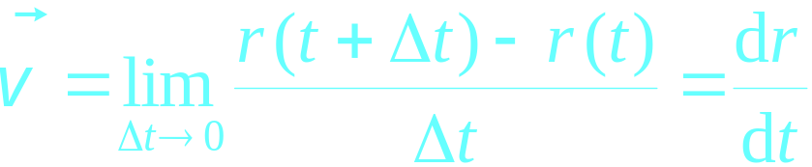
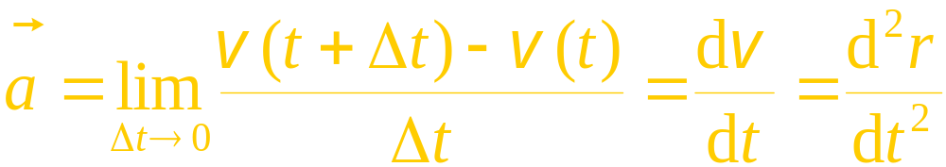

§1.1 质点位置的确定方法
确定质点位置的常用方法
1. 直角坐标法
2. 位矢法
3. 自然坐标法
运动学方程
§1.2 质点的位移、速度和加速度
位移
速度
加速度

Slide 3

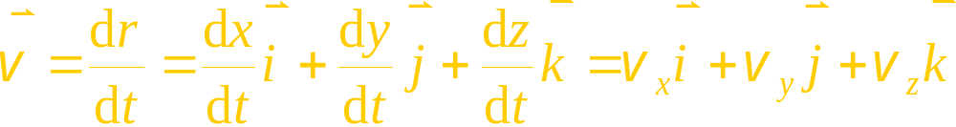
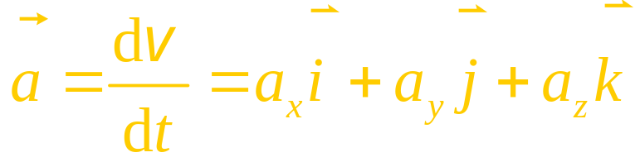
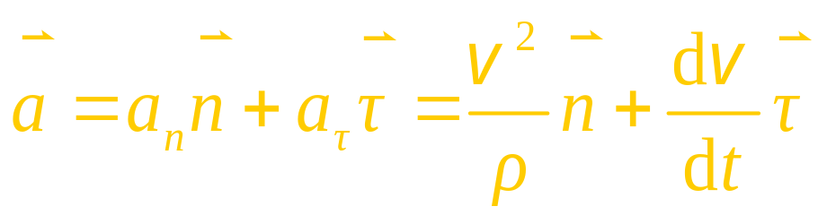
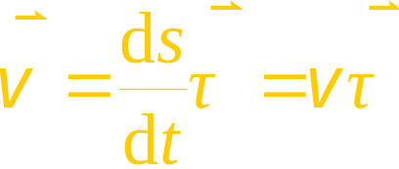
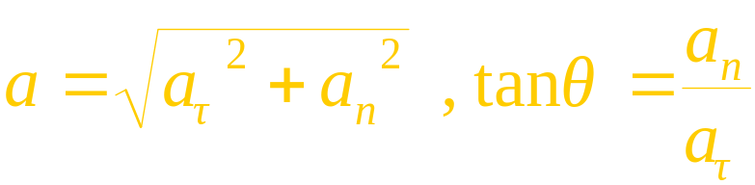
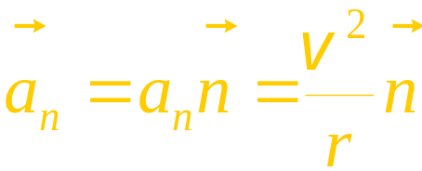
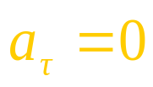
质点的位移、速度和加速度
位移：
速度：
加速度：
用自然坐标表示的速度和加速度：
对圆周运动
对匀速圆周运动

Slide 4


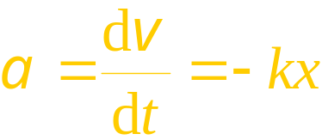
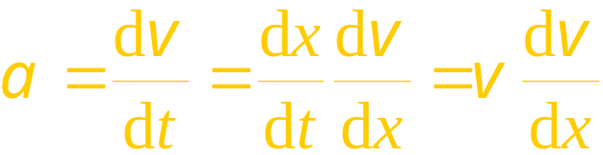



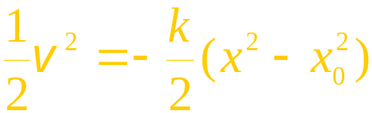

例
一质点做一维运动，加速度为
，k为正常数。
已知 t =0 时，
求
质点的运动速度和位置的关系。
解

Slide 5
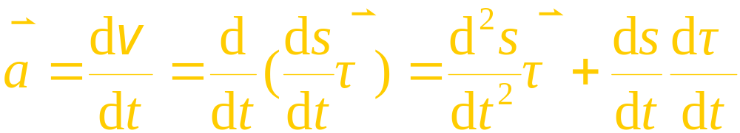
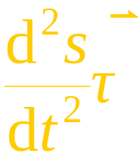




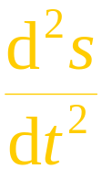
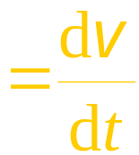








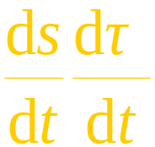





二. 加速度
第一项：
叫切向加速度
•
大小为
•
方向为
意义：
反映速度大小变化的快慢
第二项：
叫法向加速度

Slide 6





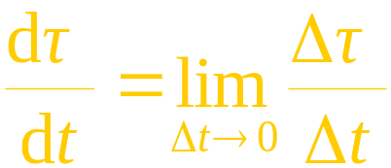
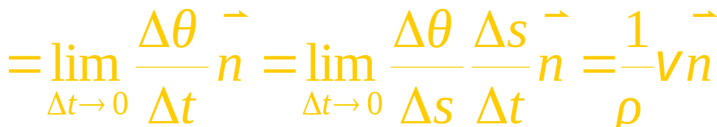
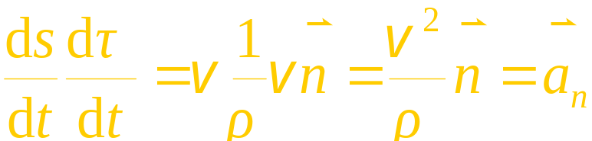


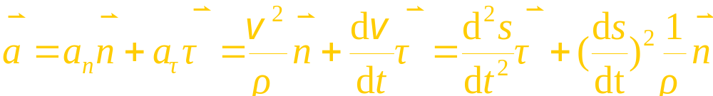
当
时
因而
曲率半径
法向加速度： 大小为
方向为
意义：
反映速度方向变化的快慢
加速度

Slide 7
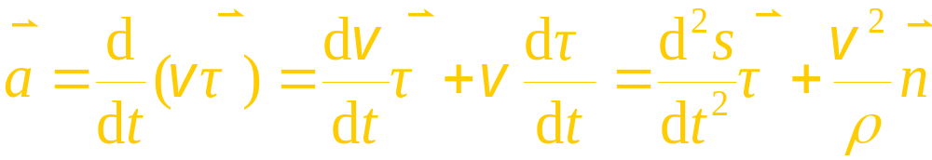









讨论
在一般情况下
其中ρ 为曲率半径，
的方向指向曲率圆中心
引入曲率圆后，整条曲线就可看成是由许多不同曲率半径的圆弧所构成
•
•
θ
•

Slide 8


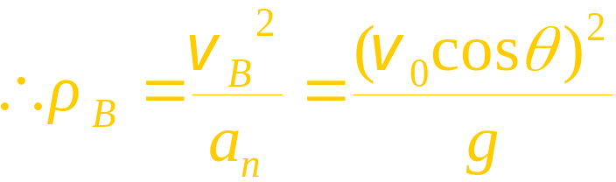





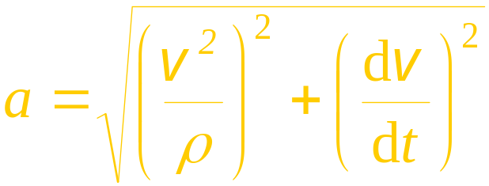
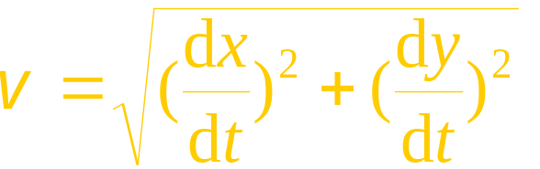
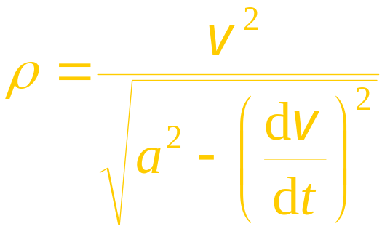
思考
求抛体运动过程中的曲率半径？
对B 点
思考
力学常用方法：

Slide 9


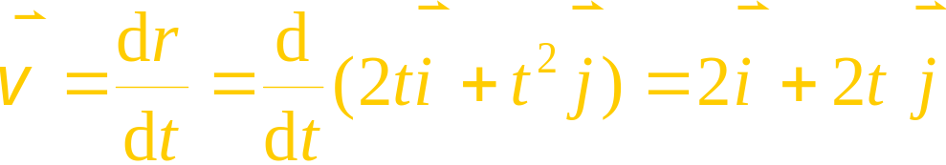
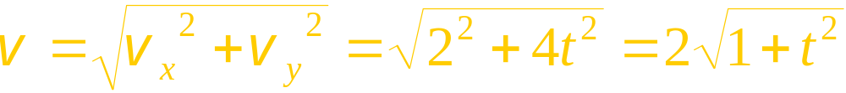
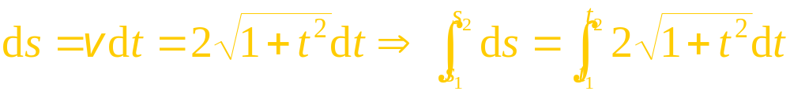
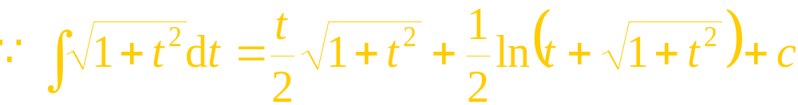
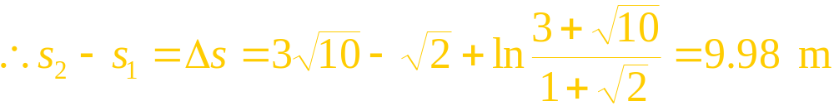
例
已知质点运动方程为
求
之间的路程 。
解
质点运动速度为
速率为
路程有

Slide 10
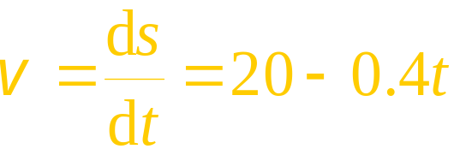

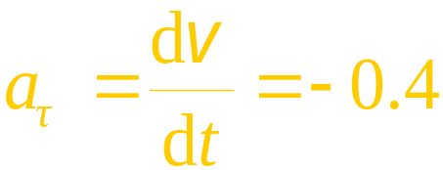
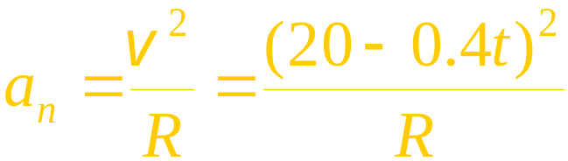
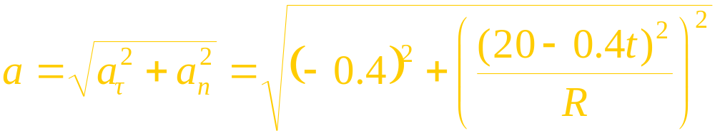
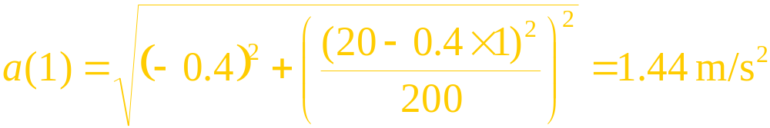
例
一汽车在半径R=200 m 的圆弧形公路上行驶，其运动学方程为s =20t − 0.2 t ² (SI) .
求
汽车在 t = 1 s 时的速度和加速度大小。
解
根据速度和加速度在自然坐标系中的表示形式，有

Slide 11


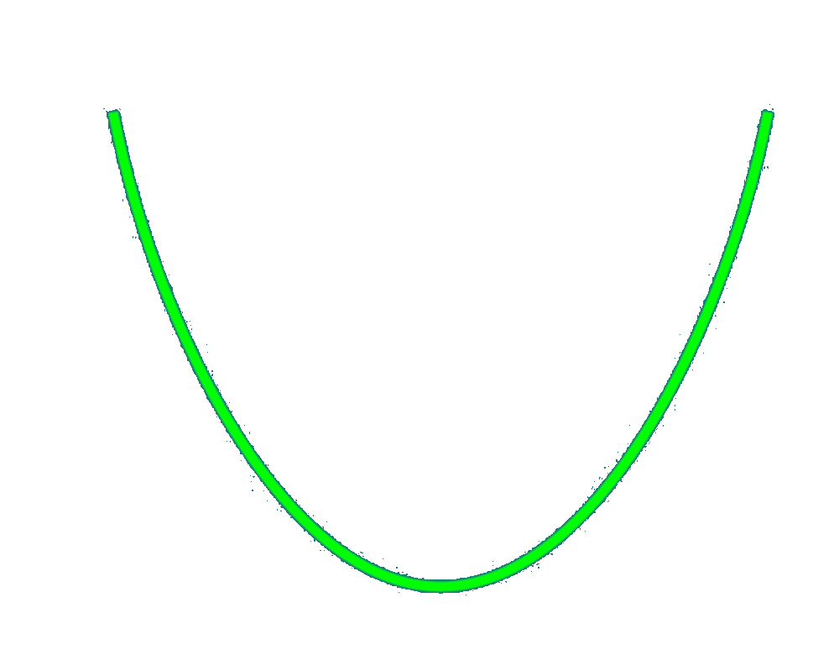

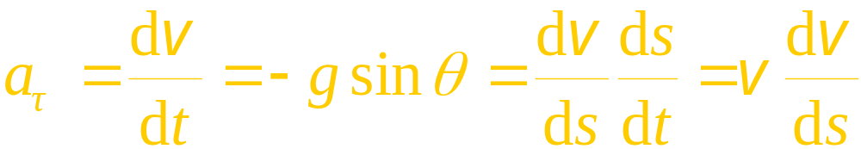



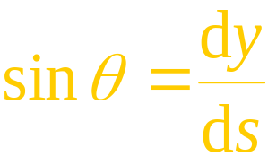




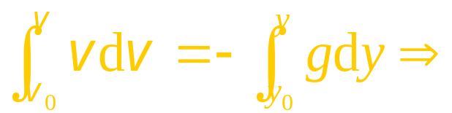
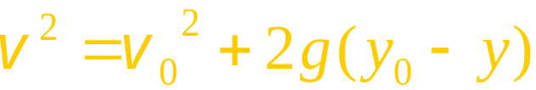

例
将一根光滑的钢丝弯成一个竖直平面内的曲线，质点可沿钢丝向下滑动。已知质点运动的切向加速度为
g 为重力加速度，θ 为切向与水平方向的夹角，初速度为 .
求
质点在钢丝上各处的运动速度(用坐标y表示）.
解
由题意可知
从图中分析看出

Slide 12
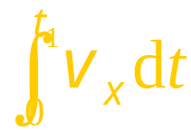
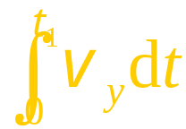


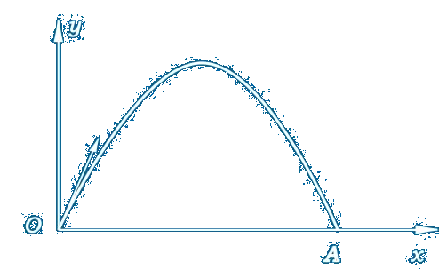


例
质点在竖直的Oxy平面内作斜抛运动，t=0 时质点在O点，
t=t₁时质点运动到A点，如图，
表示
从t=0到t₁时间内质点位移沿x轴的投影；
表示
从t=0到t₁时间内质点位移沿y轴的投影；
表示
从t=0到t₁时间内经历的路程；
表示
从O点运动到A点的
过程中质点的位移；
表示
从O点运动到A点的
过程中质点经历的路程；
表示
从O到A的距离。

Slide 13














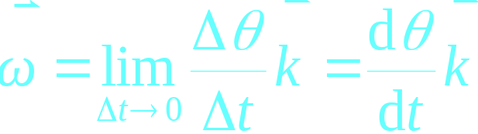
§1.5 圆周运动的角量描述 角量与线量的关系
一. 角位置与角位移
角位置（运动学方程)
当
Δθ 为质点圆周运动的角位移
按右手法则确定Δθ 的正负变化
二. 角速度
质点作圆周运动的角速度为
描述质点转动快慢和方向的物理量

Slide 14



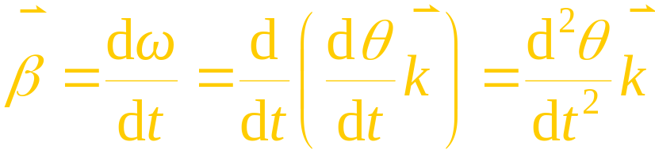

















三. 角加速度
角加速度 角速度对时间的一阶导数
角加速度的方向与
的方向相同
四. 角量与线量的关系
1. 位移与角位移的矢量关系式

Slide 15
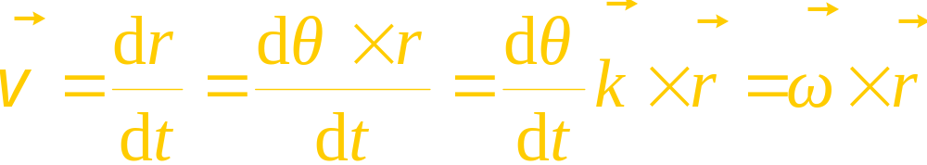
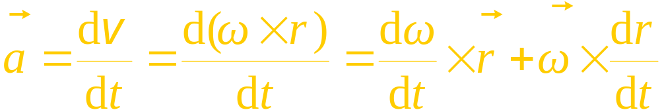






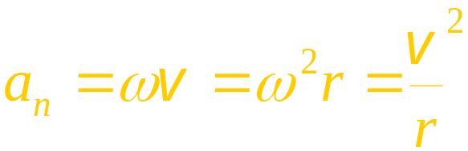



速度与角速度的矢量关系式
大小
(标量式)
方向
(由右手法则确定)
加速度与角加速度的矢量关系式
第一项
大小
第二项
大小

Slide 16


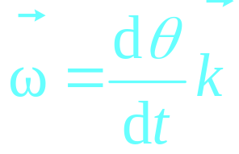


小结（圆周运动的角量描述 角量与线量的关系）
（圆周运动运动学方程)
（角位移）

Slide 17






两类问题（圆周运动的角量描述）
1. 第一类问题
已知运动学方程， 求
2. 第二类问题
已知角加速度 和初始条件
求
若为 β 常量，则

Slide 18









例
一质点作半径为0.1 m 的圆周运动，已知运动学方程为
求
(1) 当t =2s 时，质点运动的a_{n} 和
以及a_{τ}的大小
(2) 当θ =? 时，质点的加速度与半径成45º角？
解
(1) 运动学方程得
(2) 设t’ 时刻，质点的加速度与半径成45º角，则

Slide 19









例
一质点在水平面内以顺时针方向沿半径为2m的圆形轨道运动。此质点的角速度与运动时间的平方成正比，即ω=kt ² ，k 为待定常数.已知质点在2 s 末的线速度为 32 m/s。
求
t =0.5 s 时质点的线速度和加速度
解
由题意得
当t =0.5 s 时

